Slide 1
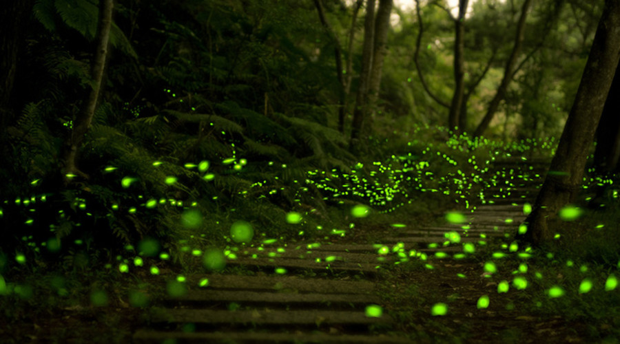
Los Adolescentes de Santa Cruz Tlaxcala, Promotores de una
SEXUALIDAD SANA, FELIZ Y RESPONSABLE

Slide 2
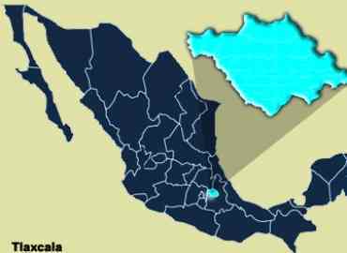
TLAXCALA
Tlaxcala: 1,169,936
1.04% de la PTP
Jóvenes de entre 15 – 29 años de 27.3%
Santa Cruz Tlaxcala 17,968
0.015% de la PTP
Jóvenes de entre 15 – 29 años de 32.6%
Fuente: INEGI 2010

Slide 3
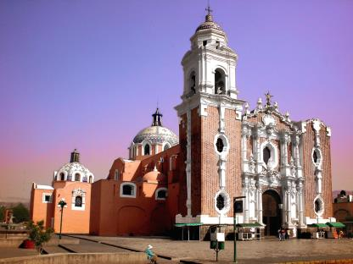
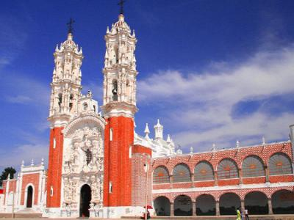
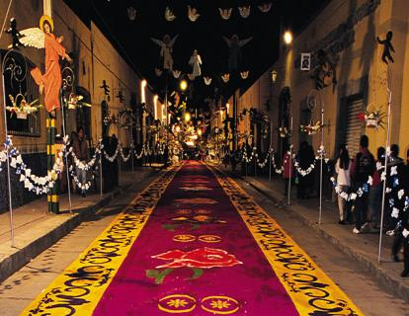
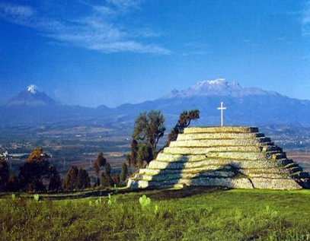

Slide 4
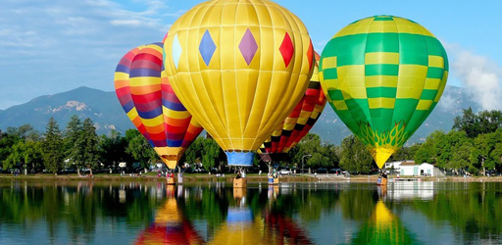
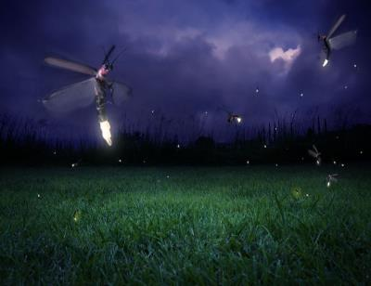
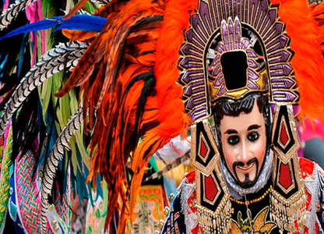
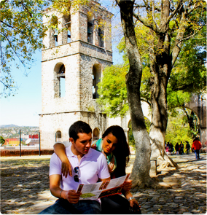

Slide 5
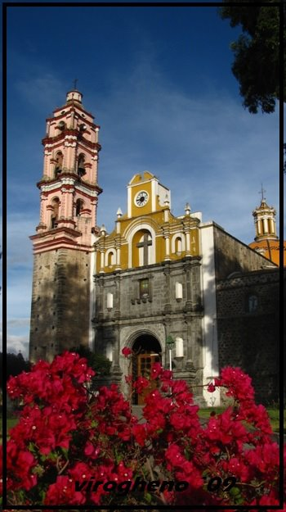
Santa Cruz Tlaxcala
“Lugar de Tortillas".
Población total
17,968 habitantes
(CENSO-INEGI 2010).

Slide 6
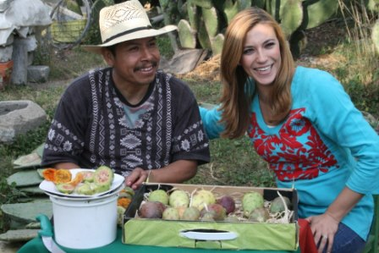
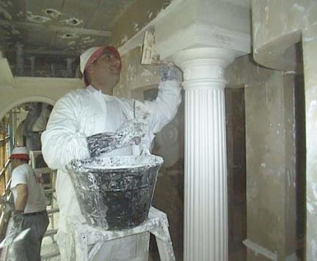
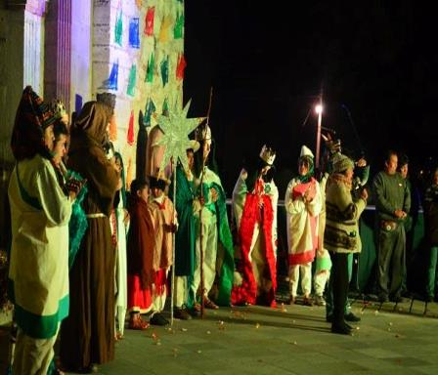
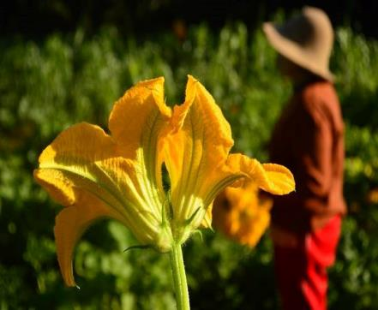
Economía

Slide 7
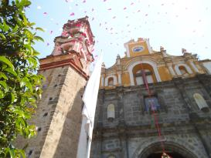
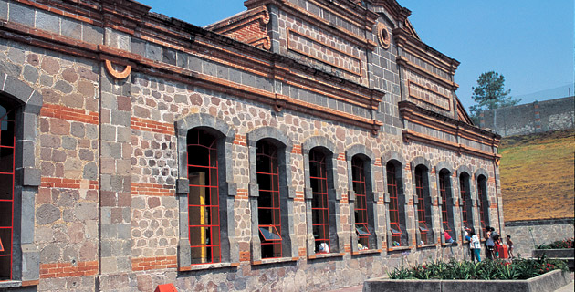
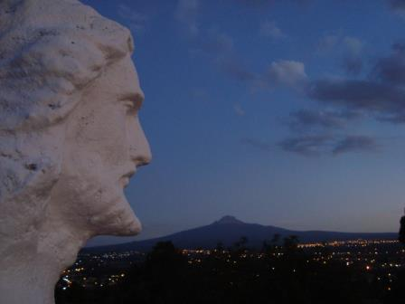
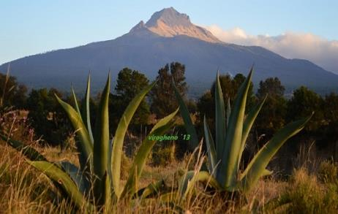
Turismo

Slide 9
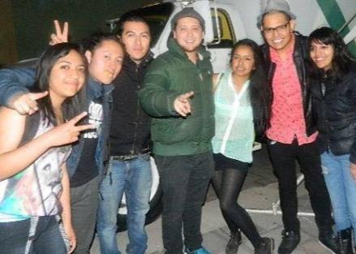
Objetivo:
Promover acciones para fomentar una sexualidad sana, responsable y feliz en las y los adolescentes.

Slide 10
INTRODUCCIÓN
En el municipio de Santa Cruz Tlaxcala los embarazos en adolescentes están en aumento, acompañados de un creciente índice de enfermedades de transmisión sexual, lo que ocasiona deserción escolar, frustración y baja autoestima .

Slide 11
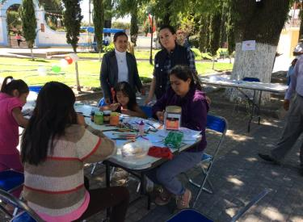
ESTADISTICAS
Aumento del 32.7%

Slide 12
ENFERMEDADES DE TRANSMISIÓN SEXUAL
Aumento del 6.7%

Slide 13
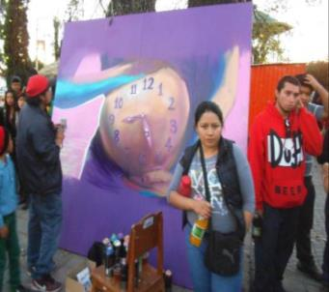
CAUSAS
Personal
Información acerca de su anatomía y fisiología.
Sentimiento de soledad, incomprensión y baja autoestima.
Social
Inestabilidad familiar
Cultural
Presión grupal y de pareja para tener relaciones sexuales
Cambio de valores sociales
Falta de comunicación asertiva con los padres

Slide 14
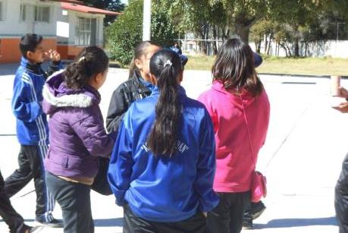
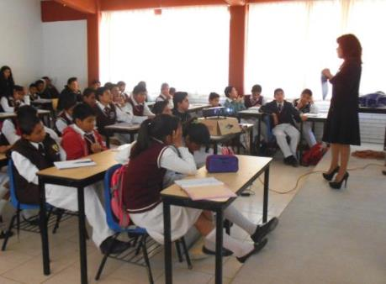
CATEGORIAS DE ATENCIÓN
Política Publica
Acción Comunitaria
Ambientes Saludables
Salud Emocional

Slide 15
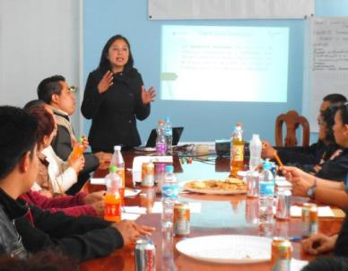
Política Publica
Instituciones Educativas
Instituciones
Gubernamentales

Slide 16
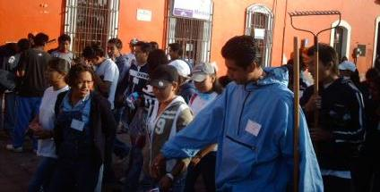
Acción Comunitaria
Formación de club de adolescentes
Comités de Padres de Familia

Slide 17
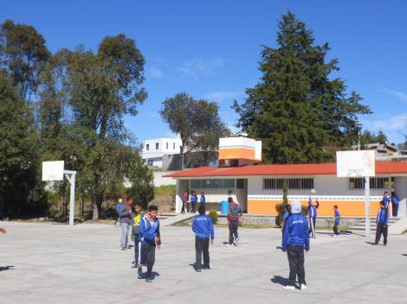
Ambientes Saludables
Entornos Escolares
Unidades Deportivas
Entorno Familiar

Slide 18
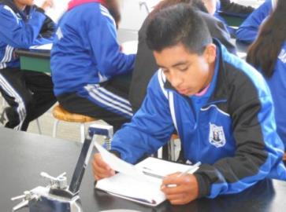
Desarrollo de habilidades personales
Resiliencia
Buen Trato
Comunicación Asertiva
Padres - Hijos
Espacios Digitales
Autoestima
Autocuidado

Slide 19
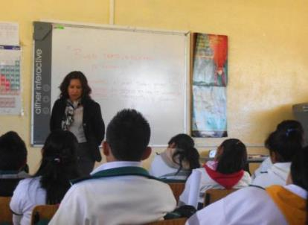
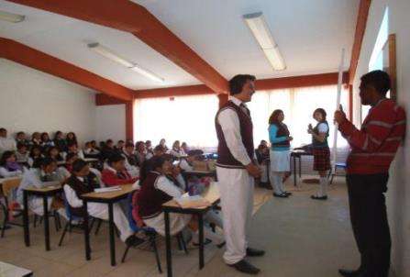
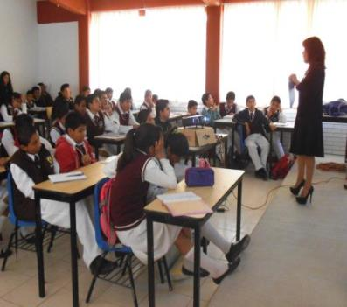
Adolescentes - Promotores

Slide 20
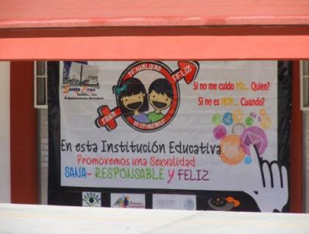
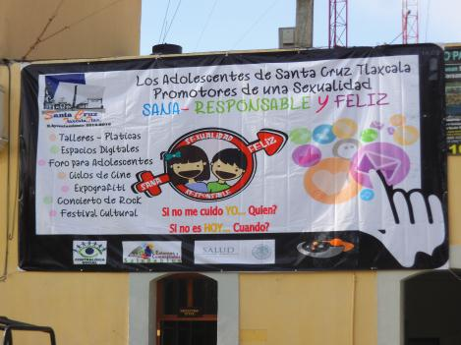
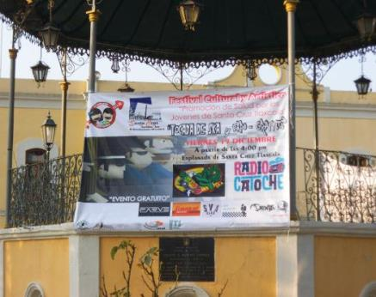
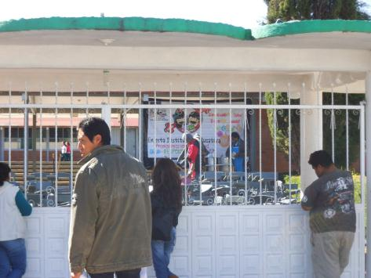
Campaña de promoción

Slide 21
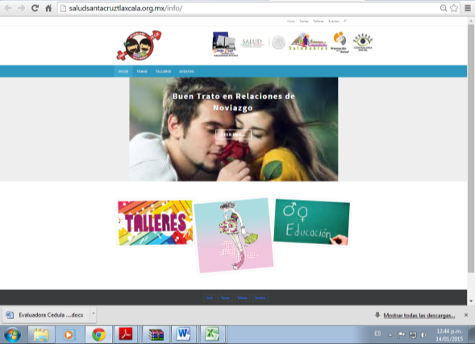
www.saludsantacruztlaxcala.org.mx

Slide 22
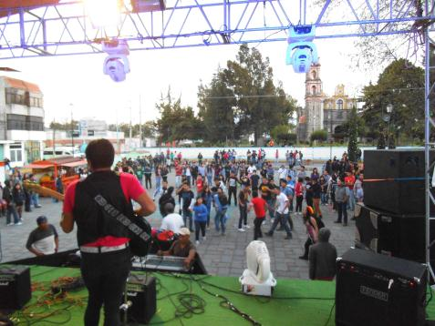
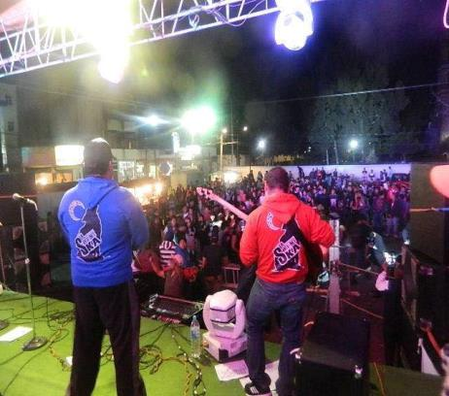
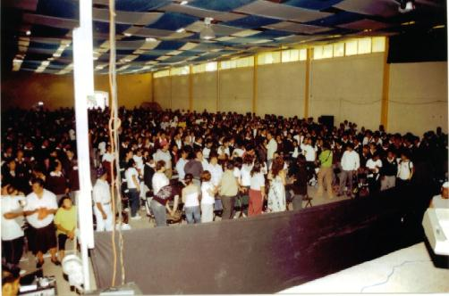
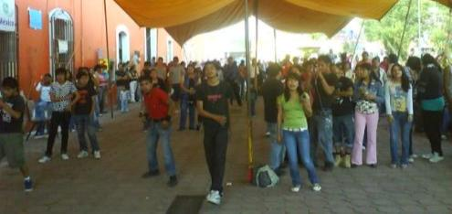
Eventos Culturales y recreativos

Slide 23
Resultados Obtenidos
Indicador | Logros
Acuerdos colaborativos con instituciones educativas y gubernamentales | 5
Adolescentes informados | 3567
Talleres para padres | 5
Entornos mejorados | 8
Talleres para adolescentes | 35
Eventos culturales y recreativos | 9
Espacios Digitales | 2

Slide 24
Resultados Obtenidos
Mayor afluencia en los espacios deportivos
Incremento de visitantes en los espacios digitales
Mayor y mejor coordinación con autoridades educativas
Grupos de adolescentes promotores, con participación activa y continua
Mayor asistencia adolescente, en los centros de salud
Incremento de visitantes en los espacios digitales observando responsabilidad con su sexualidad.
Mayor asistencia y atención en población adolescente, en los centros de salud, interesados en su cuidado en su salud reproductiva.
Mayor afluencia en los entornos deportivos.
Mayor y mejor coordinación con autoridades educativas, en las practica constante en la actividades de prevención en embarazo adolescente, entre otros temas de salud en la adolescencia.
Grupos de adolescentes promotores, con participación activa y continua.

Slide 25
“Hay una fuerza motriz más poderosa que el vapor, la electricidad y la energía atómica, LA VOLUNTAD”
Albert Einstein

Slide 26
Gracias… Totales
H. Ayuntamiento de Santa Cruz Tlaxcala
Dirección de Gestión de Programas
Palacio Municipal s/n Col. Centro
Santa Cruz Tlaxcala
(246) 26 10337 Ext 121

